Slide 1
Séparation de préparation fait par Noémie

Slide 2
#1 sédimentation
Laisse reposer
Mélange hétérogène
Cliquez pour ajouter du texte

Slide 3
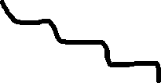
#2décantation
Mélange hétérogène
transuider

Slide 4
#3 filtration
Papier filtre
Entonnoir
Erlenmeyer
Résidu
Filtrat
Mélange homogène

Slide 5
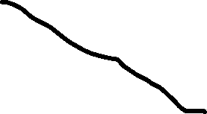
#4a évaporation
Mélange homogène
Solide
Substance pure
Plaque
soluté

Slide 6
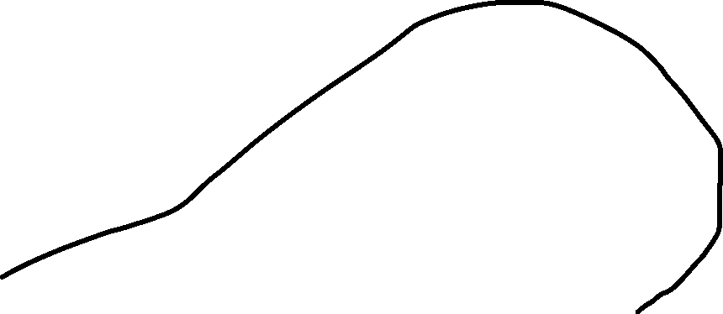
#4b distillation
Mélange hoogène
Résidut
Eau froide
Refroidir
Distillat
Substance pure
Plaque
solvant

